Slide 1

ДЕПАРТАМЕНТ ОБРАЗОВАНИЯ И НАУКИ ГОРОДА МОСКВЫ
Государственное бюджетное общеобразовательное учреждение города Москвы
«Школа № 1103 имени Героя Российской Федерации А.В. Соломатина»
(ГБОУ Школа № 1103)
УДК 636.084.7, 681.58, 681.587
ПРОЕКТНАЯ РАБОТА
«Умная кормушка с системой распознавания птиц
и сортировки корма»
Автор работы:
Донцов Илья Игоревич,
учащийся 11 Б класса
ГБОУ Школа № 1103
Преподаватель:
Сокур Мария Евгеньевна,
учитель информатики
Москва, 2024

Slide 2

Идея проекта
Наше Ясенево - зеленый и экологически чистый район с лесом и парками. Раньше я наблюдал много кормушек для птиц, которые постоянно пополнялись. Но в настоящее время кормушек становится все меньше и все чаще они пустуют. Люди все реже вспоминают про наших пернатых друзей, а если и подкармливают их, то дают вредную пищу.
Чтобы заинтересовать людей, особенно молодежь, заботой о пернатых, я решил создать кормушку, которая сама замечает птиц, определяет, что это за птица, и дает ей предназначенный для неё корм.

Slide 3

Цель проекта
Задачи
Привлечь внимание людей к заботе о птицах и их подкормке в зимний период
Создание и печать модели кормушки
Написание кода для обнаружения птицы в кормушке и ее распознавания на изображении с камеры
Создание электрической схемы для высыпания корма и очистки мусора с дна кормушки при помощи Raspberry
Создание кормушки

Slide 4
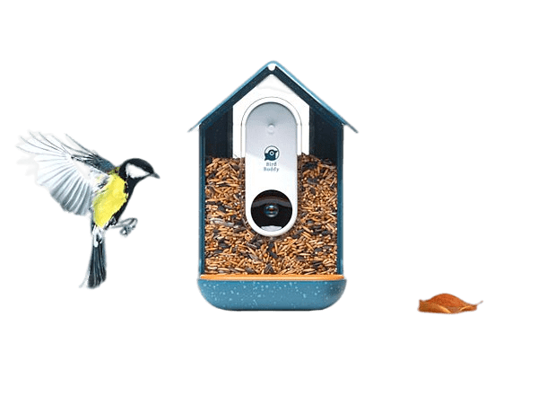
Аналог проекта
В США существует аналог данного проекта под названием Bird Buddy. Кормушка кормит птиц и отправляет фотографию птицы пользователю.

Slide 5








Этапы работы:
Проектирование внешнего вида кормушки
Создание 3D-модели кормушки
Создание системы распознавания птиц
Печать кормушки на 3D принтере
Проведение эксперимента и исправление недочетов в проекте
Пробные варианты конструкций из подручных материалов
Изучение Fritzing и создание электрической схемы
Конструирование механической составляющей кормушки

Slide 6
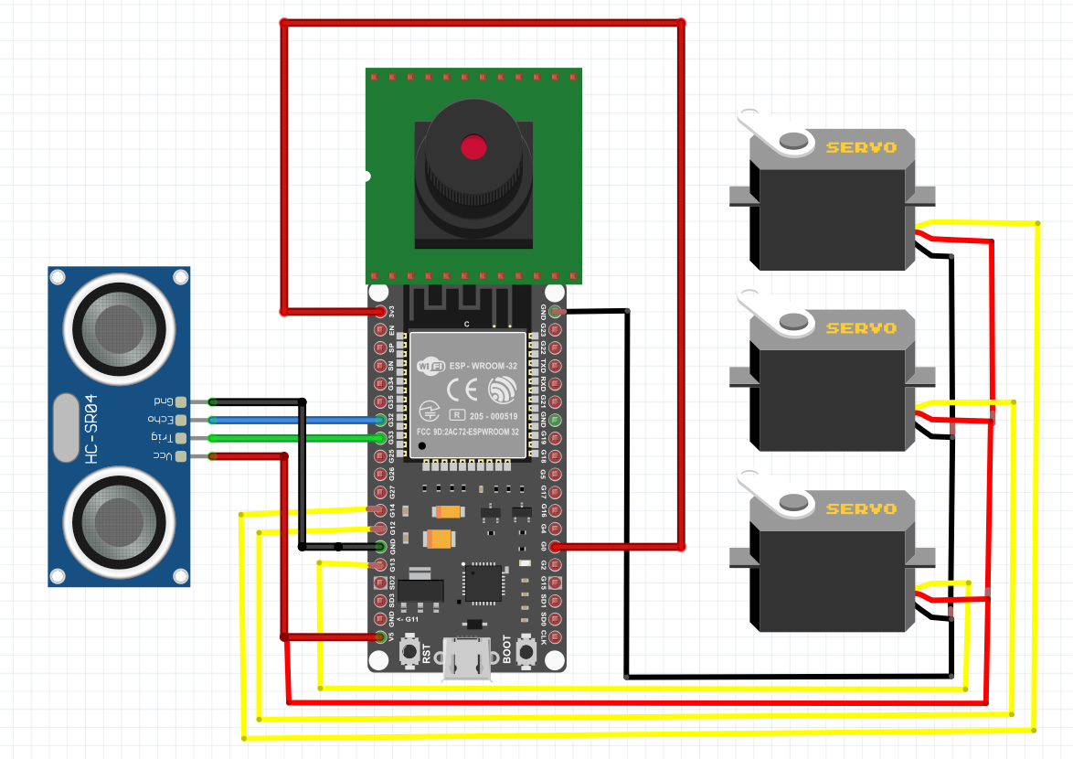
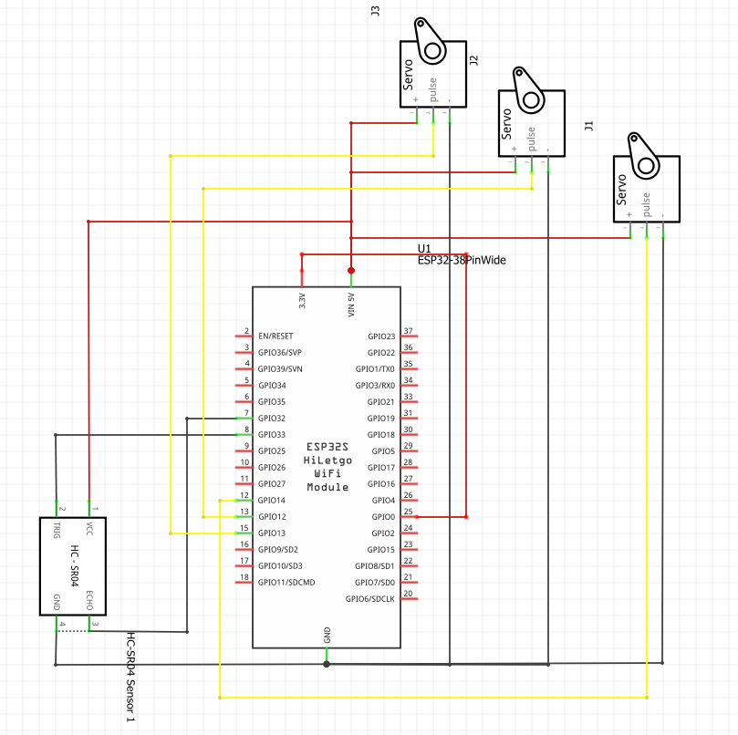

Программирование кормушки

Slide 7
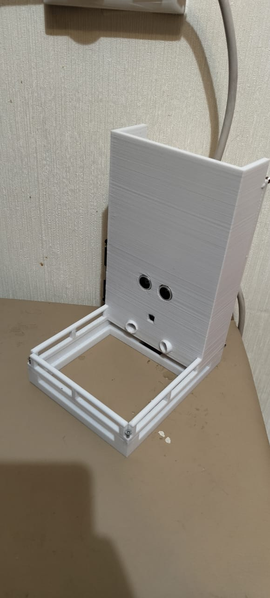
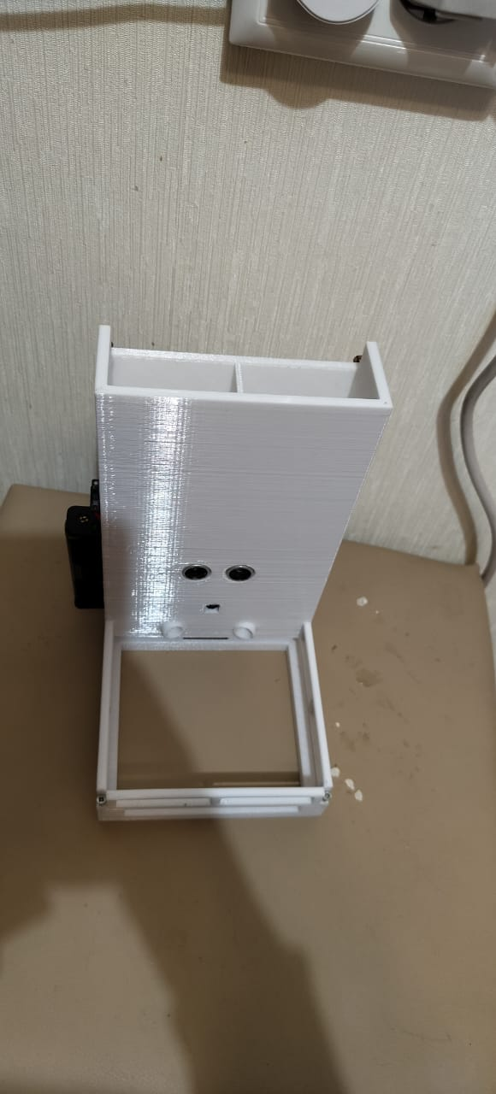
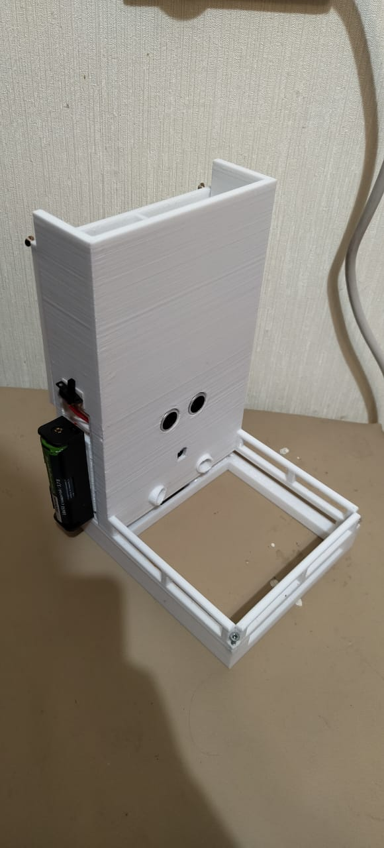
Внешний вид кормушки

Slide 8
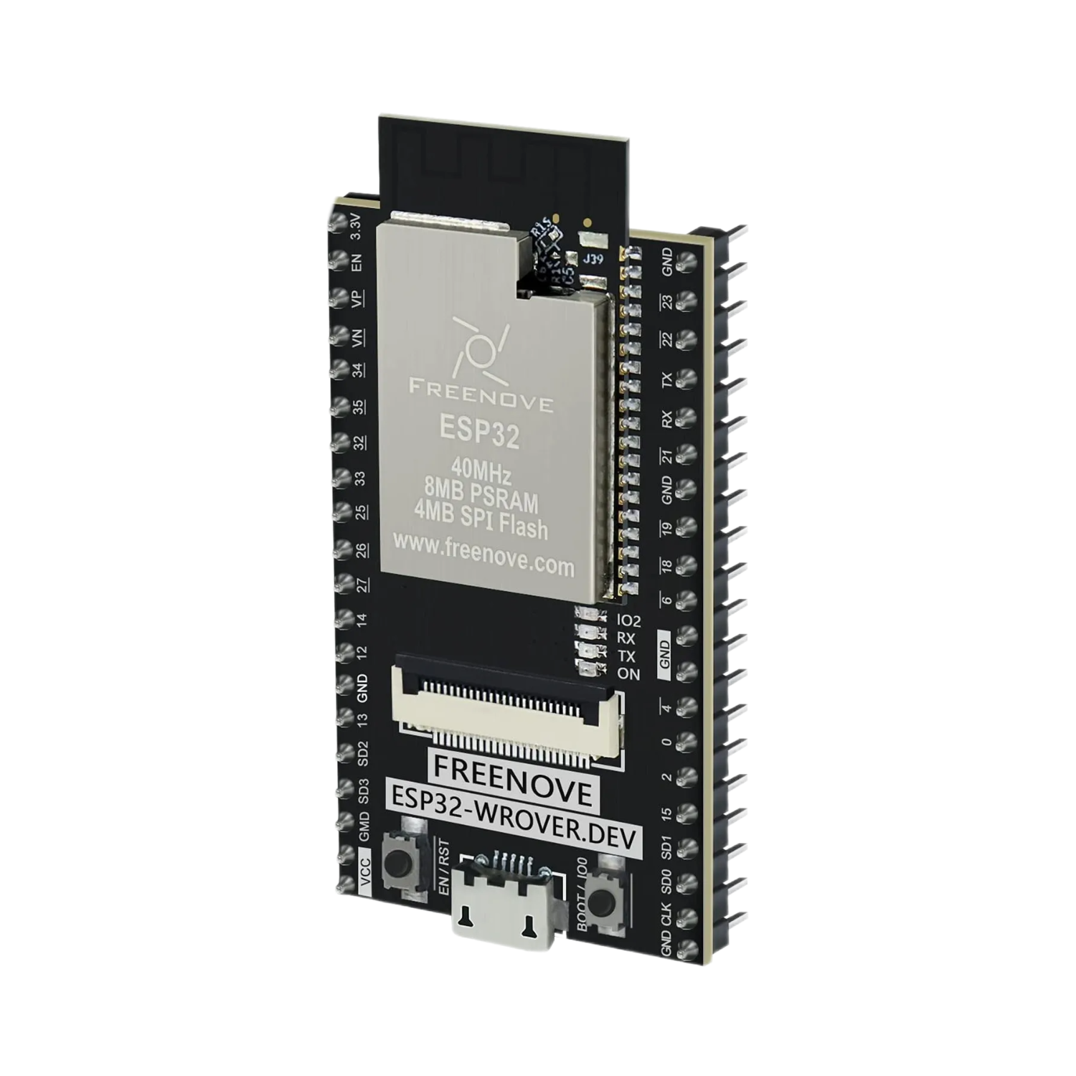
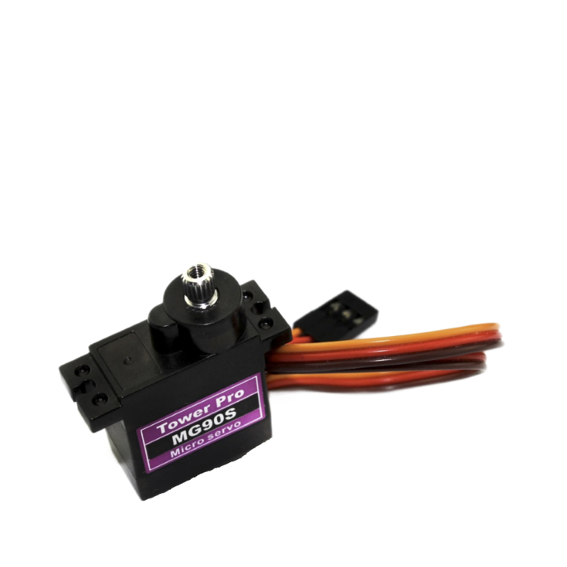
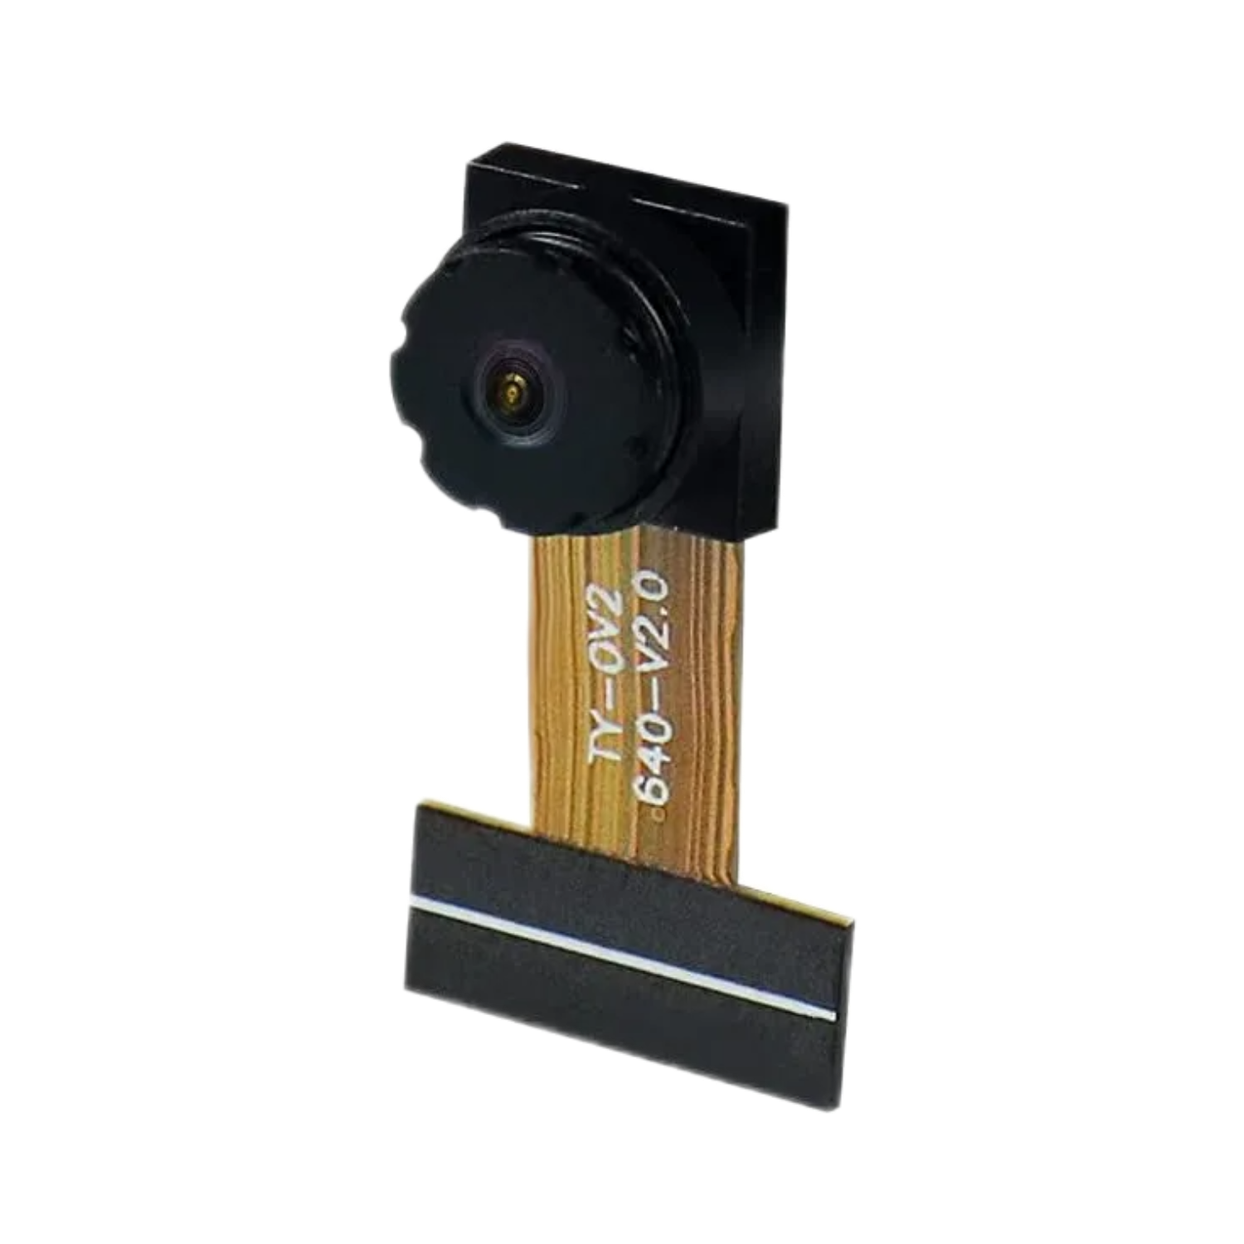
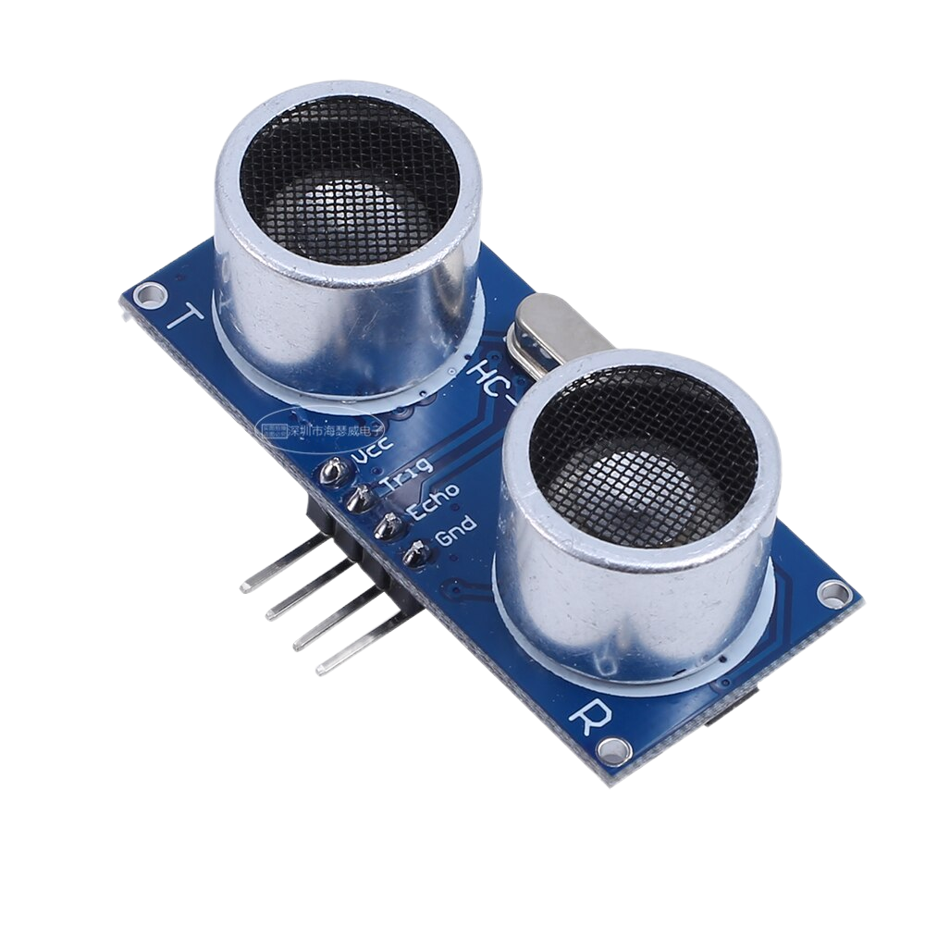
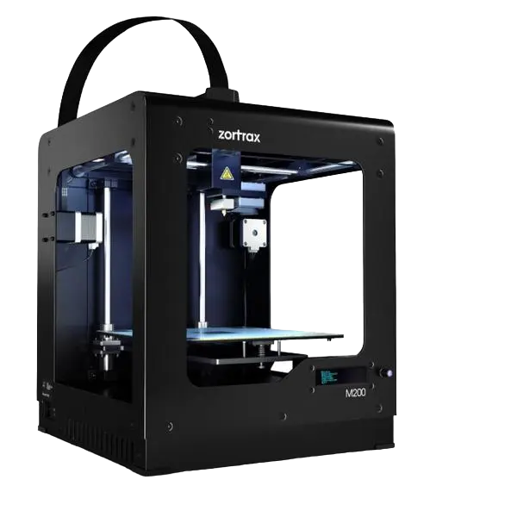
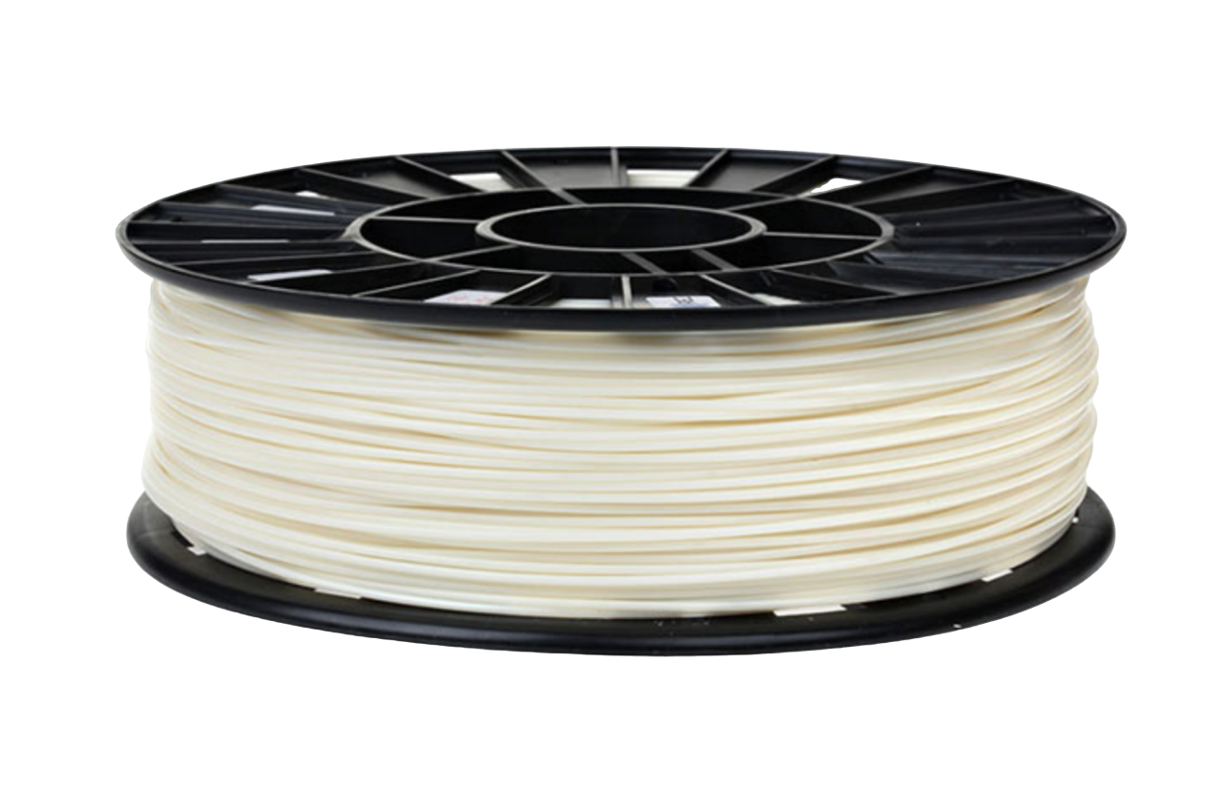
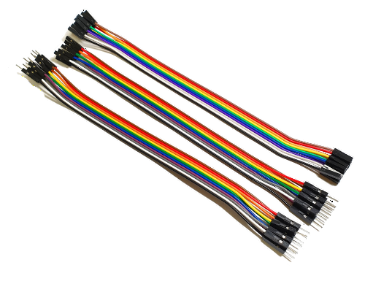
Материалы
Camera OV2640
Ультразвуковой дальномер
ESP32 Wrover Dev
Servo MG90S
Пластик для принтера
Провода
3D Принтер

Slide 9


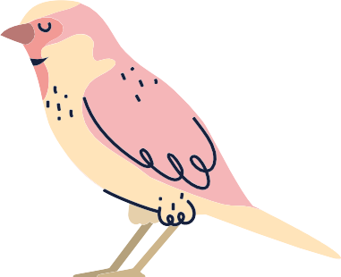
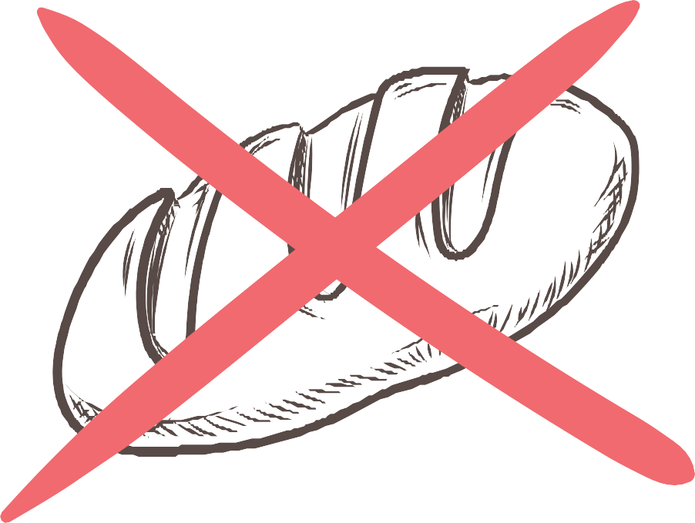

Заключение
Хочу сказать, что благодаря моему проекту птицы постоянно будут обеспечены кормом, ведь люди могут забыть про птиц, а система - нет.
Мой проект поможет сделать питание пернатых более правильным и сбалансированным, ведь достаточно часто люди кормят птиц вредной и опасной для здоровья едой (хлеб, рис, пшено).

Slide 10
Перспективы проекта
В будущем планируется доработать модель кормушки, обучать систему распознавания птиц, подключить системы обогрева и освещения кормушки и разработать приложение для данного проекта, чтобы в нем пользователь в прямом эфире мог наблюдать за поведением пернатого друга.

Slide 11



Спасибо за внимание

